Slide 1
وحدات قياس البيانات

Slide 2
تختلف وحدات القياس باختلاف الشيء الذي نريد قياسه
الجرام
فعندما نريد شراء كمية من الخضار أو الفواكه فحتماً نحتاج الى قياسات الوزن كا:
الكيلو جرام

Slide 3
واذا اردنا تحديد المسافة بين مدينة وأخرى
المتر
الكيلو متر
فأننا سنحتاج الى قياسات الطول كا :

Slide 4
وعندما نريد شراء هاتف نقال فأننا سنحتاج معرفة سعته التخزينية لكمية البيانات
البت
باستخدام وحدات قياس خاصة تعتمد على :
البايت

Slide 5
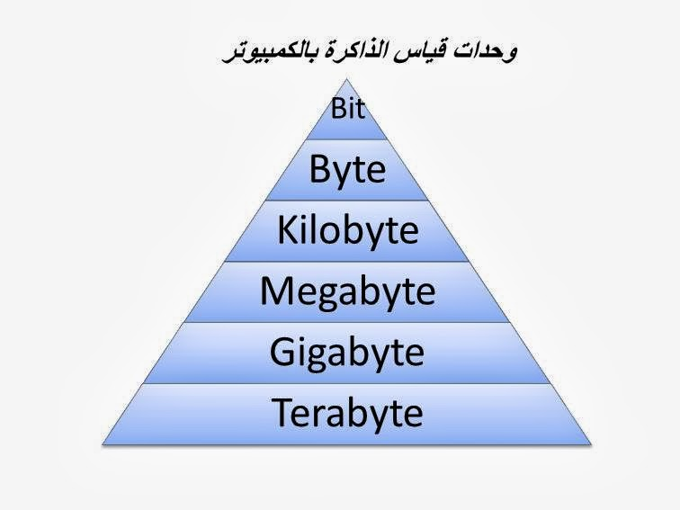
مع الحاجة لوجود سعات تخزينية أكبر ظهرت وحدات أخرى لقياس كمية البيانات في الأجهزة الرقمية :

Slide 6
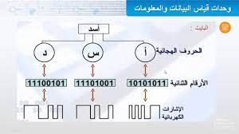
مثال

Slide 7
شكراً لحسن انتباهكم

